Slide 1
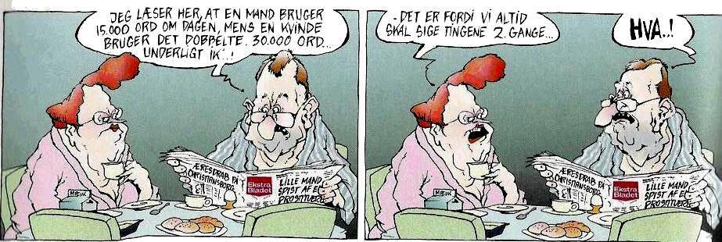
Maskulinitet

Slide 2
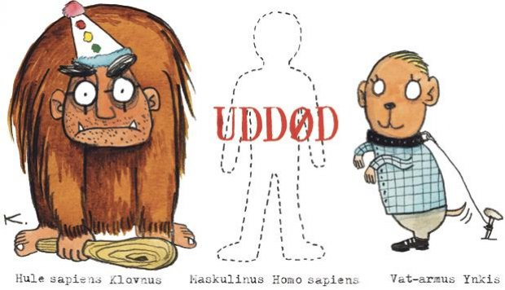
Maskuline værdier i familien i praksis

Slide 3
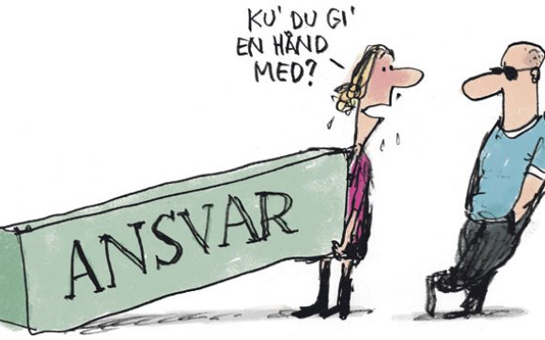
Maskuline værdier ”Jeg kan!”
At beskytte med styrke og kraftfuldhed
Udholdenhed mod etablering af værdierne og hjemmet
Være grænsesættende og sætte de yderste rammer for overlevelse og trivsel
Respekt og gensidig respekt
Ære, af alt af essentiel værdi
Klar til at dø, for det som er større end ham selv.

Slide 4
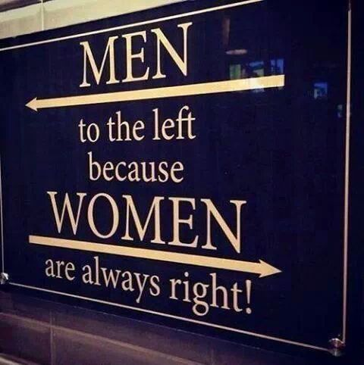
Hvor er toilettet?

Slide 5
Jesus som vores forbillede
Konge
Den der tager ansvar for sin familie.
Gud Herren tog mennesket og satte ham i Edens have, for at han skulle dyrke og vogte den (1 Mos 2,15)
Den, som ikke sørger for sine egne, og særlig for sin egen husstand, har fornægtet troen og er værre end en vantro. 1. tim. 5, 8.
Præst
Den der tager ansvar for Guds ord i hjemmet.
Disse ord, som jeg i dag befaler dig, skal ligge dig på sinde, og du skal gentage dem for dine sønner; du skal fremsige dem, både når du er hjemme, og når du er ude, når du går i seng, og når du står op. Du skal binde dem om din hånd som et tegn, de skal sidde på din pande som et mærke, og du skal skrive dem på dørstolperne i dit hjem og i dine porte. 5. Mos. 5, 6-9.
Tjener
Den der spørger til sin families trivsel og sætter sig selv til side for at udføre den opgave.
For end ikke Menneskesønnen er kommet for at lade sig tjene, men for selv at tjene og give sit liv som løsesum for mange Mark. 10,45.

Slide 6
Balladen
Det kan vi ikke finde ud af
Har ikke de fornødne kompetencer
Har ikke øvet sig gennem flere år
Kvindefrigørelsen.

Slide 7
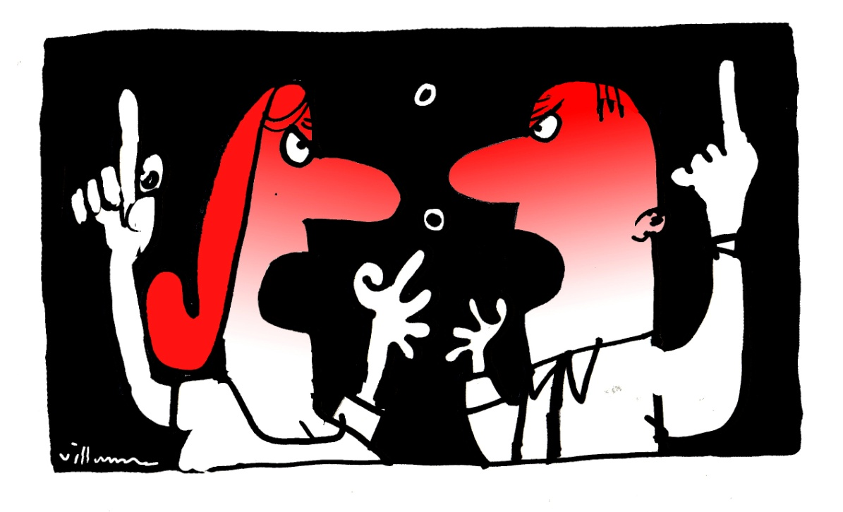
Løsning – erkendelse og samspil.
Gud Herren tog mennesket og satte ham i Edens have, for at han skulle dyrke og vogte den (1 Mos 2,15)
vil skabe en ”hjælper.” 1. Mos. 2, 18. (Sl. 54, 6)
Fristelsen:
Du skal begære din mand, og han skal herske over dig." 1. Mos. 3, 16

Slide 8
Maskuline værdier Maskuline tab
- Han er åben og imødekommende
- Han har energi og overskud
- Han hviler i sig selv
- Han har mere selvværd end selvtillid
- Han kan lide at tage udfordringer op
- Han gennemtænker situationer, inden han reagerer på dem.
- Han hviler på et neutralt leje
- Han lytter, vurderer og forstår
- Han forfører sin partner, både fysisk, psykisk og mentalt
- Han kan inspirere og styre flokken
- Han er ikke en pleaser
- Han er optimistisk, tålmodig og livsglad
- Han rummer en indre ro
- Han er til at stole på – i alle henseender
Han er kærlig, omsorgsfuld og har en positiv og rolig udstråling
- Han lader kvinden bestemme
- Han er svag og usikker
- Han mangler respekt for sig selv
- Han er dårlig til at sætte grænser
- Han er skrøbelig på det følelsesmæssige plan
- Han bliver hurtig utryg og bange for at miste
- Han har brug for meget anerkendelse
Han mangler stolthed og integritet
- Han har ingen mål i livet
- Han er konfliktsky
- Han er indadvendt
- Han er bange for at miste
- Han går på kompromis og rykker hele tiden sine grænser
Han lader kvinden bestemme

